Slide 1



시작화면
GUIDE
SHIP GUIDE
HELP
SHIP GUIDE
CREDIT
EXIT
CLICK MOUSE
TEMPLETE
Notes:
기본적인 메인 화면

Slide 2
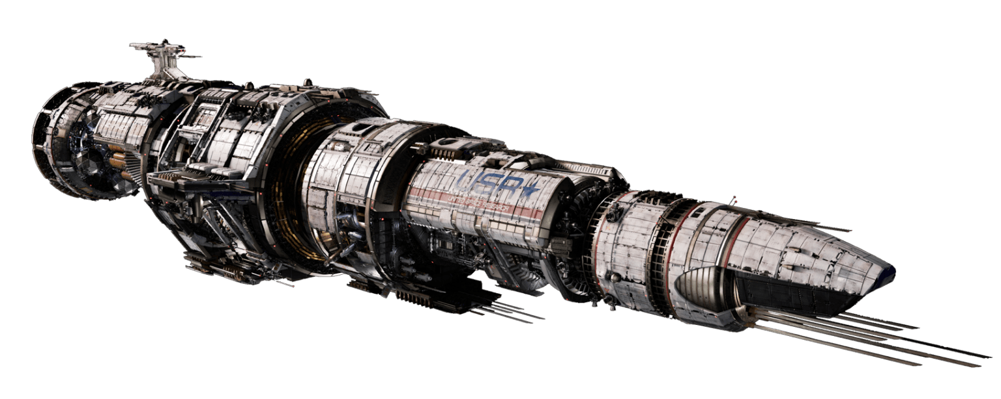
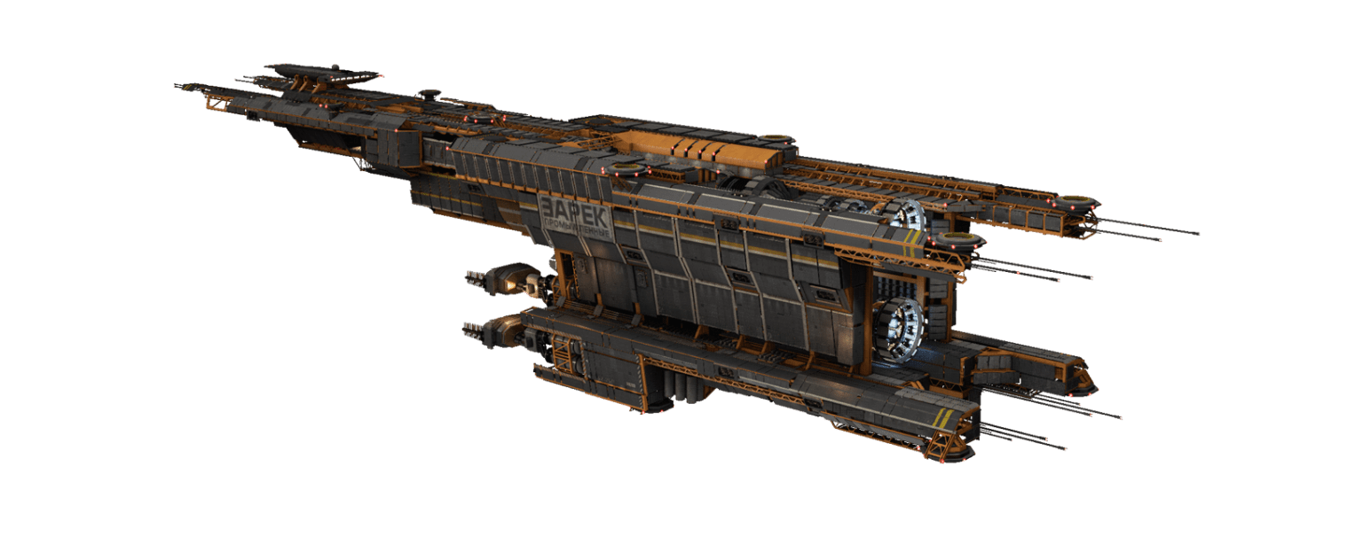
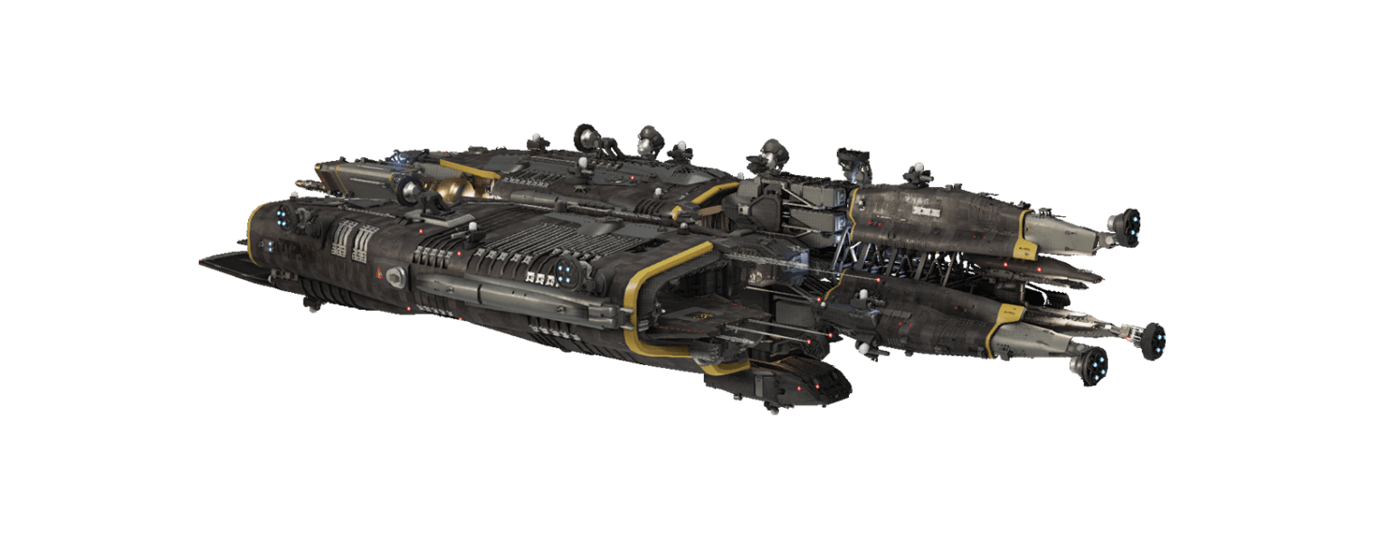
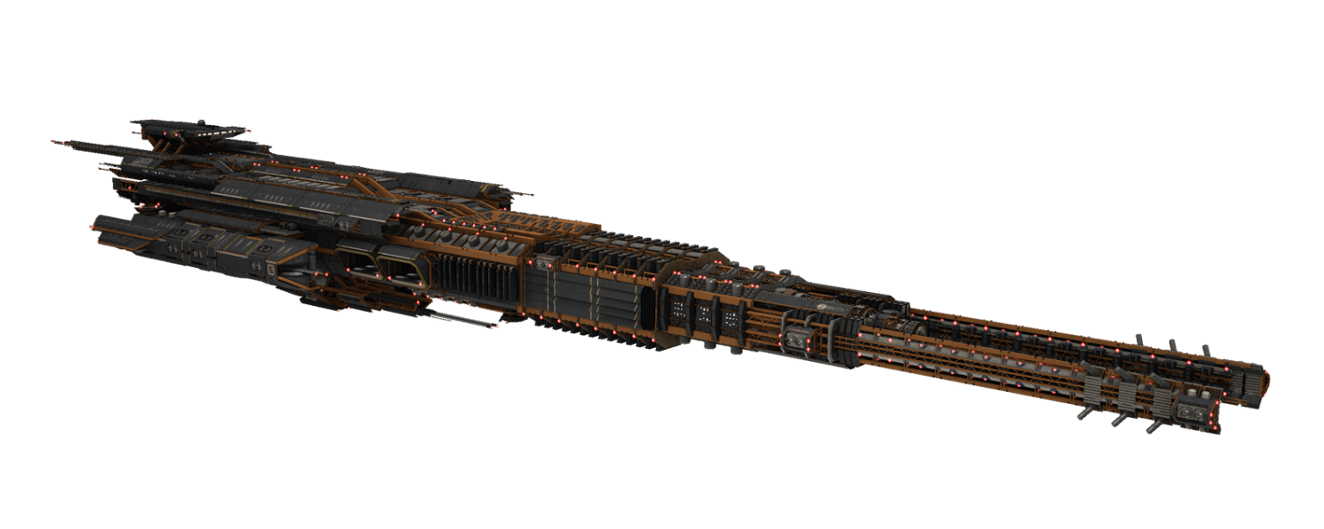
메뉴화면
HEAVY
ATTACK
GUIDE
HELP
SHIP GUIDE
CREDIT
EXIT
FONT BY GOOGLE :: Noto Sans CJK KR
HEALER
SPECIALIST
Notes:
기본적인 메인 화면

Slide 3
도움말
GUIDE
SHIP GUIDE
HELP
CREDIT
WIP
EXIT
Notes:
기본적인 메인 화면

Slide 4
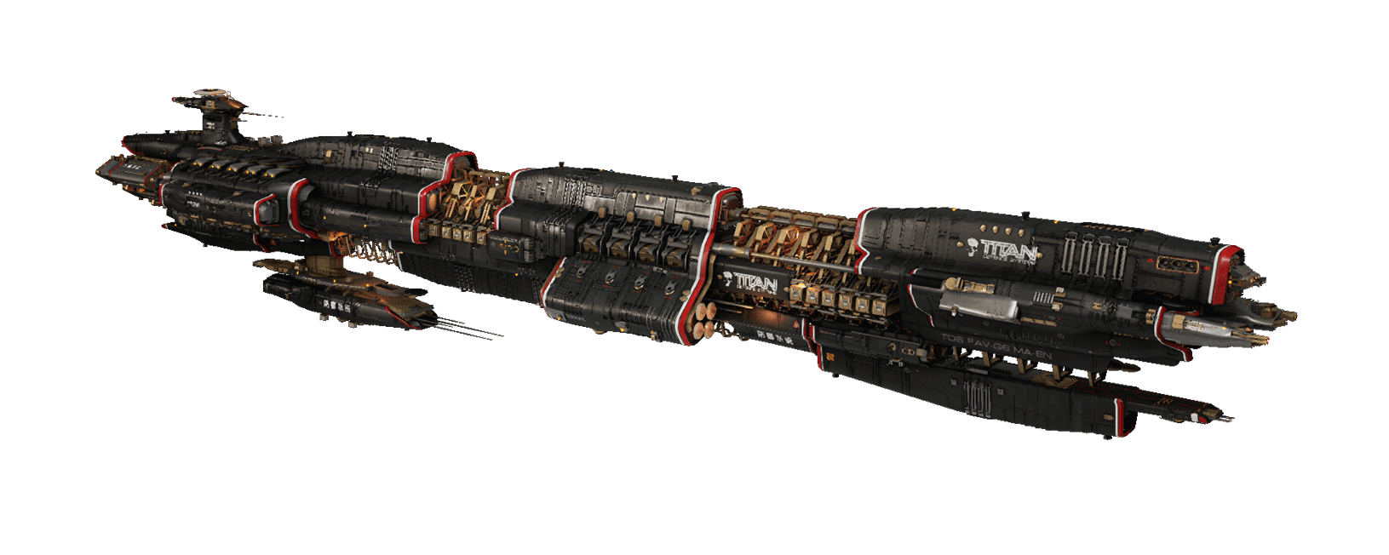
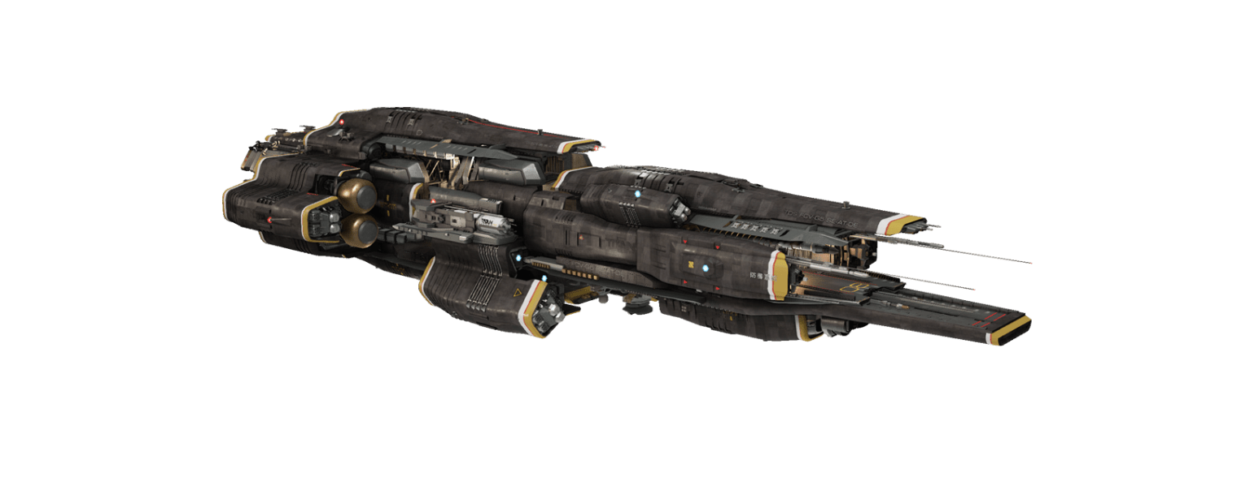
제작자 1
John FlashPoint
1
GUIDE
파포감수, 문서작업 총 담당
2
==============
HELP
NOPE 노프
SHIP GUIDE
파워포인트 총괄
CREDIT
오버시어 하앍하앍
BeanCandy
EXIT
문서 담당
인필 시킬거면 차라리 센티넬 주세요..
Notes:
기본적인 메인 화면

Slide 5
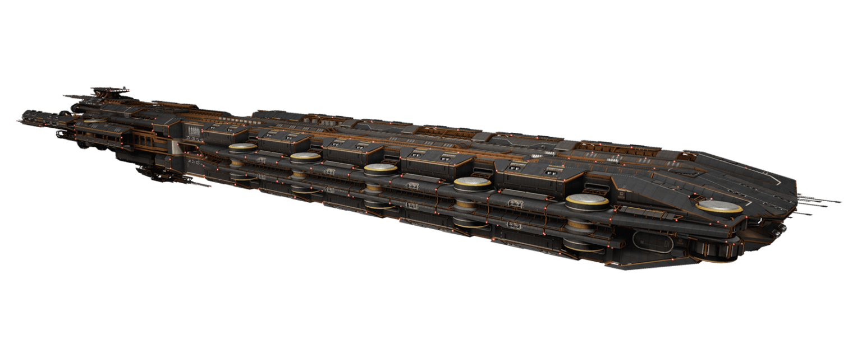
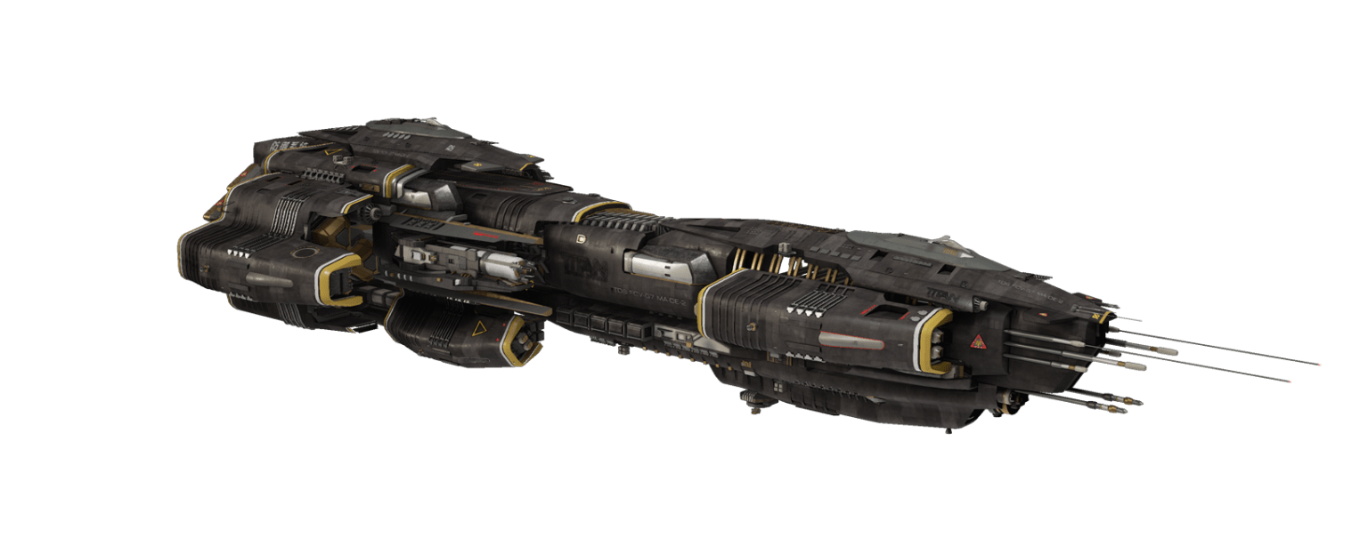
제작자 2
GENEXY
1
GUIDE
문서 담당
2
진짜 뉴비 맞는디...
HELP
Kämpfer
SHIP GUIDE
문서 담당
CREDIT
혹시 나랑같이 글라디 하지 않으련?
Das Doktor
EXIT
문서 맞춤법 및 번역 담당
정상인 포지션...읍읍
Notes:
기본적인 메인 화면

Slide 6
함종선택
GUIDE
HEAVY
ATTACK
HELP
CREDIT
HEALER
SPECIALIST
EXIT
Notes:
기본적인 메인 화면

Slide 7
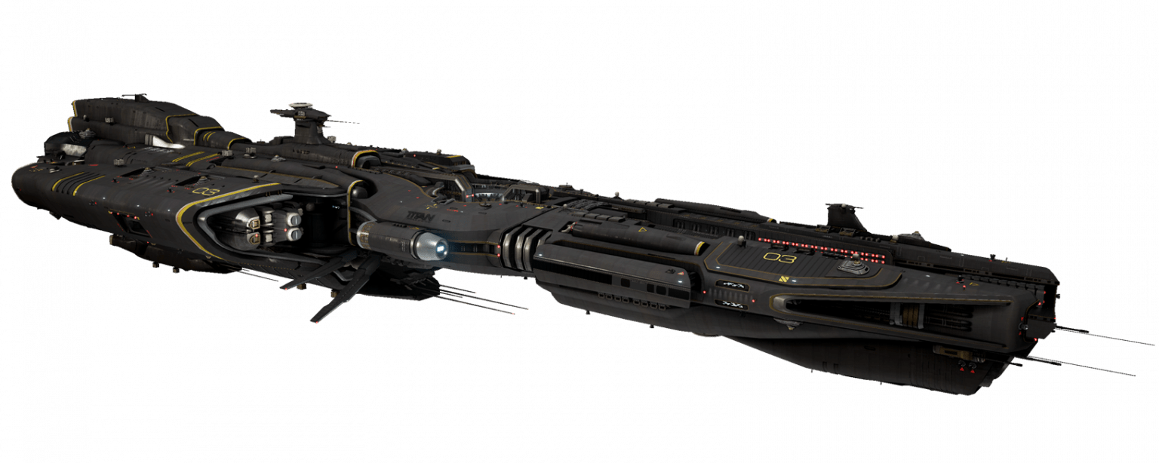
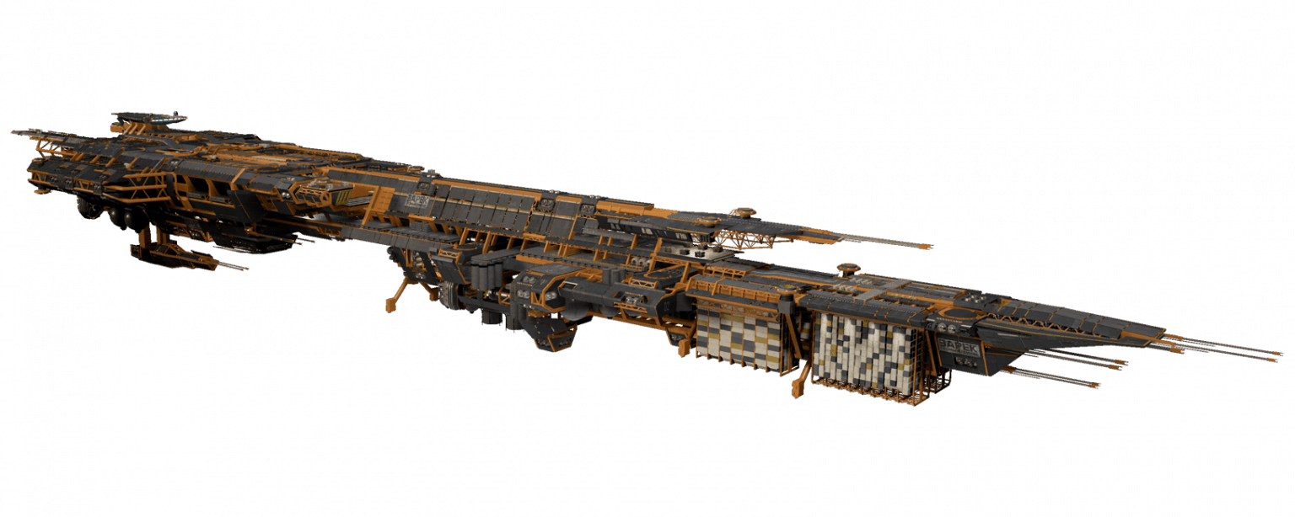
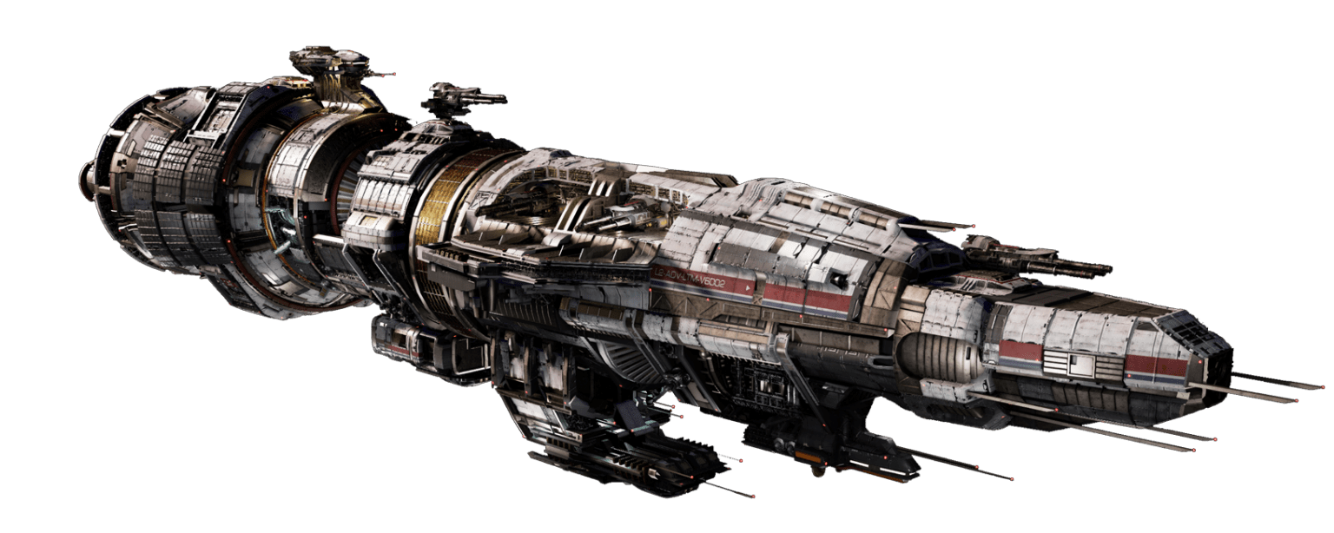
함종 - HEAVY
HEAVY
AEGIS
CENTURION
COLOSSUS
DESTROYER
GLADIATOR
Notes:
기본적인 메인 화면

Slide 8
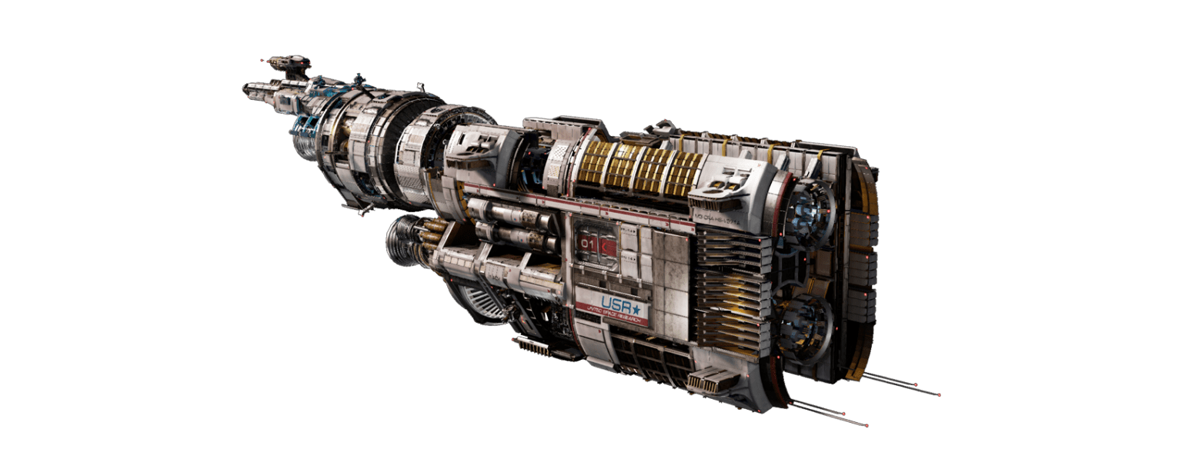
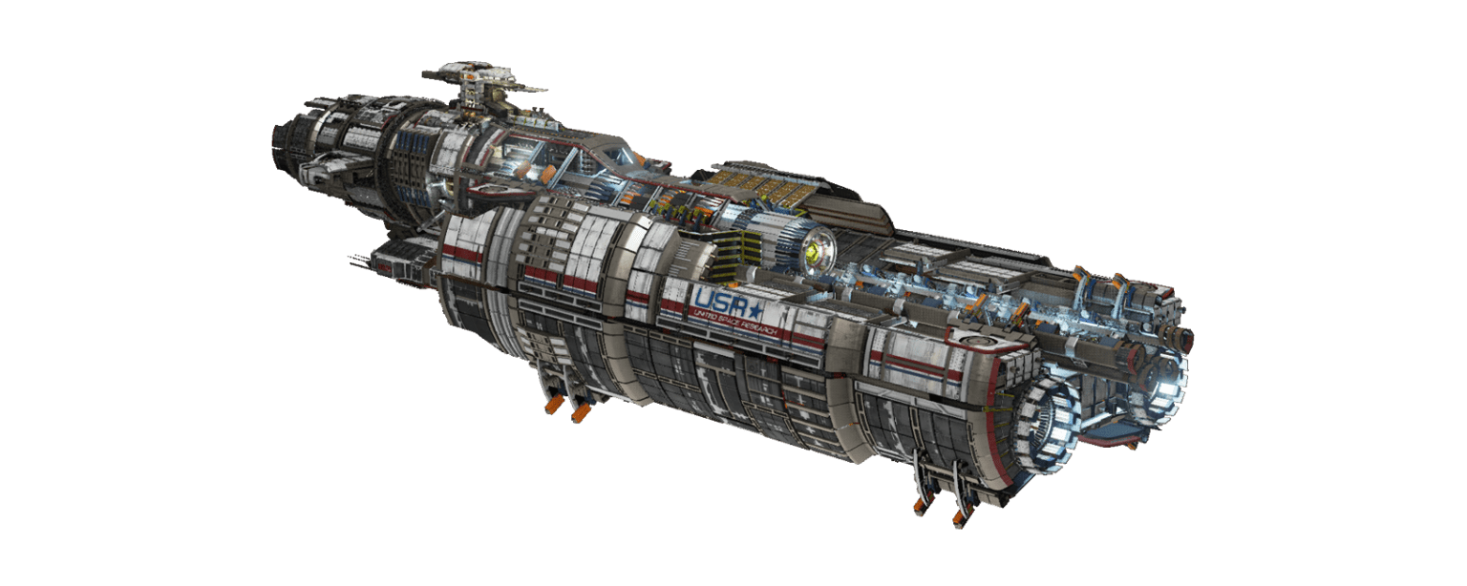
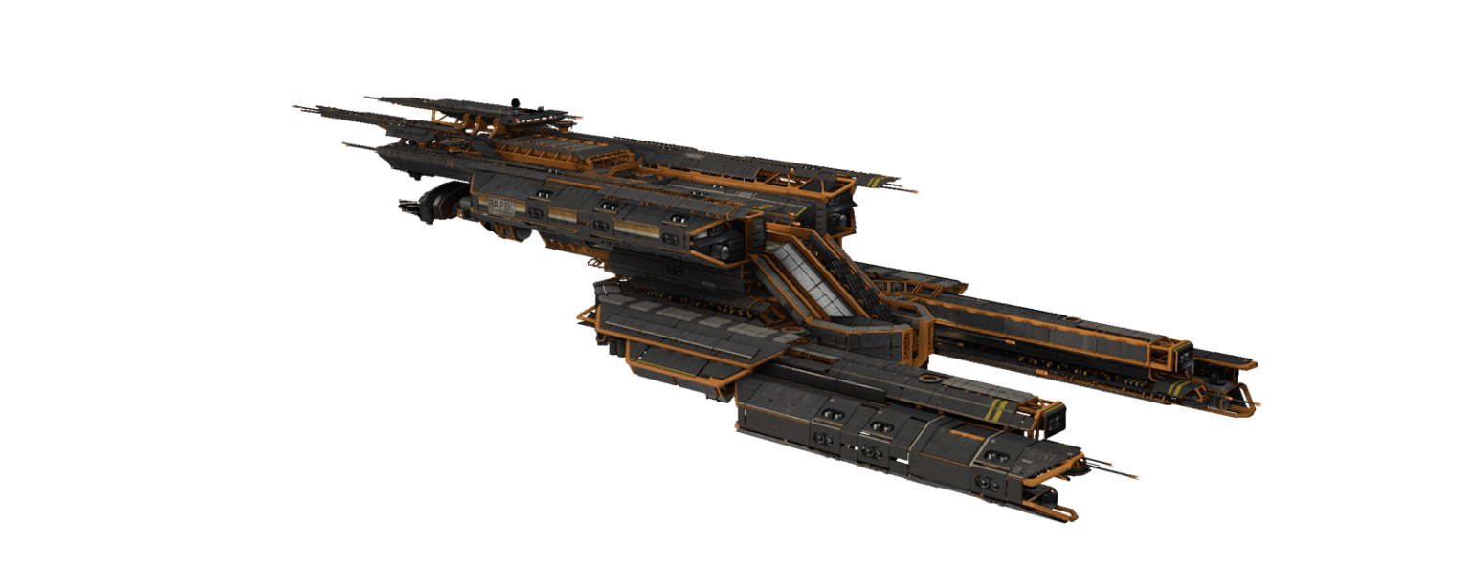
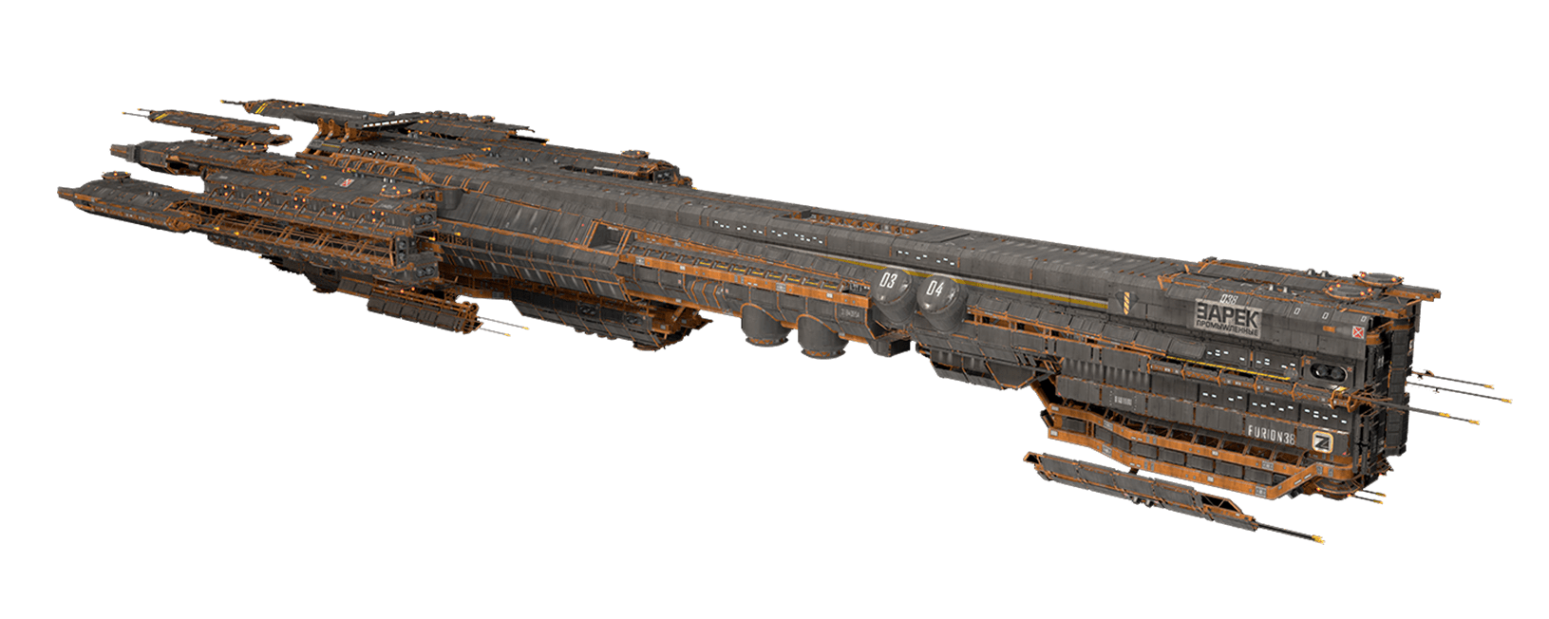
함종 - ATTACK
ATTACK
BROWLER
DISPLACER
ENFORCER
FURION
Notes:
기본적인 메인 화면

Slide 9
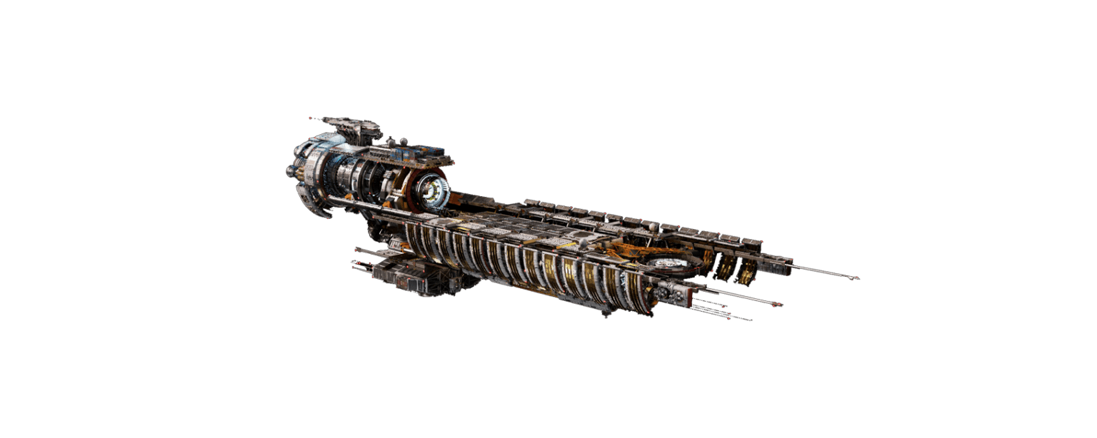
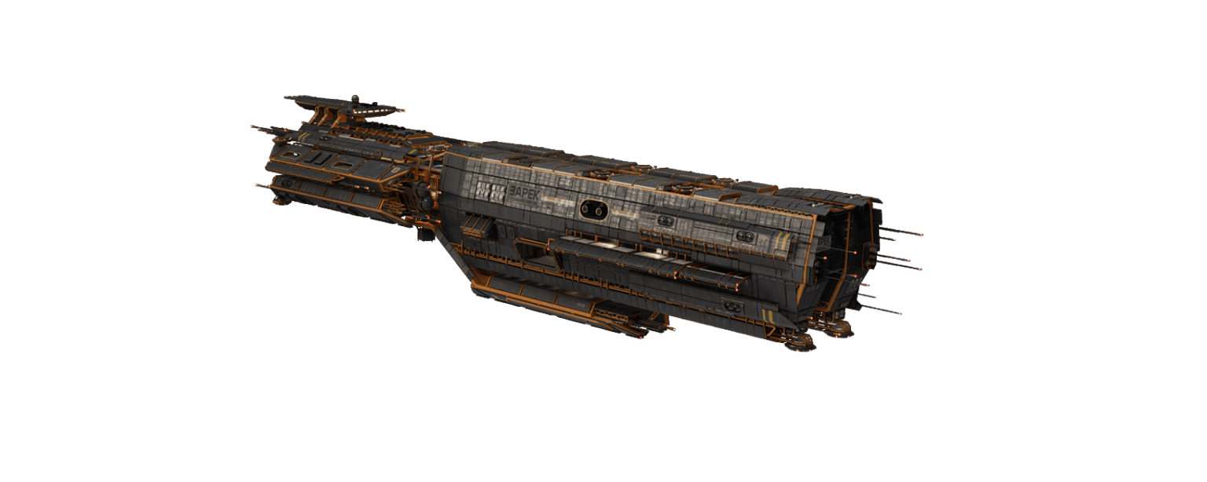
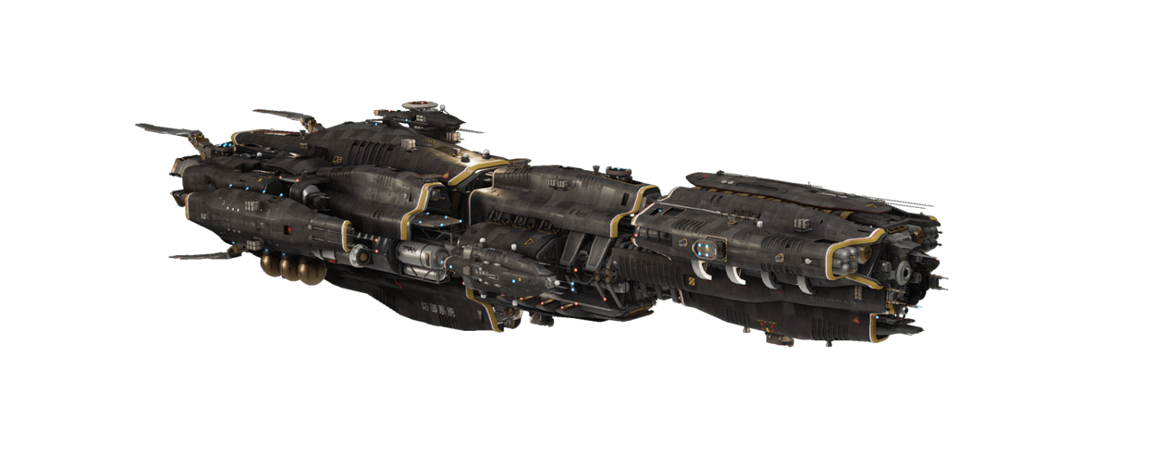
함종 - HEALER
DISRUPTOR
SUPERLIFTER
PALADIN
PROTECTOR
HEALER
Notes:
기본적인 메인 화면

Slide 10
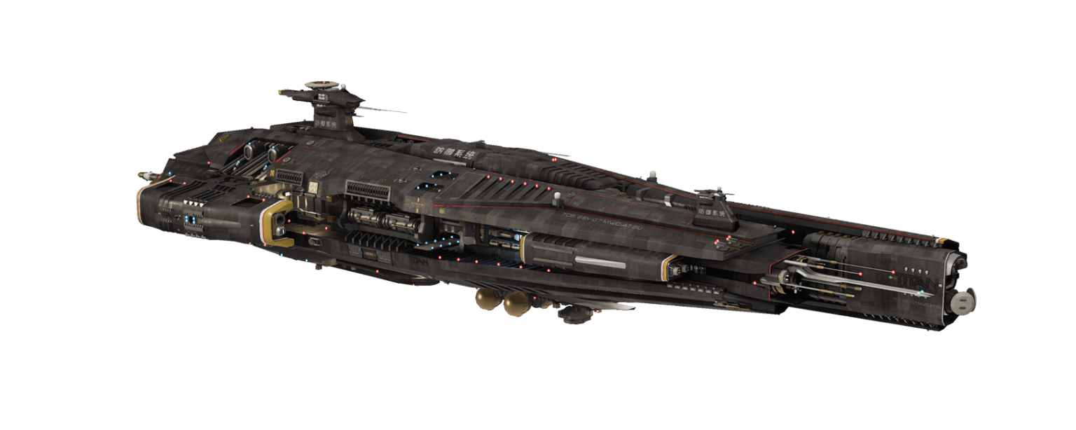
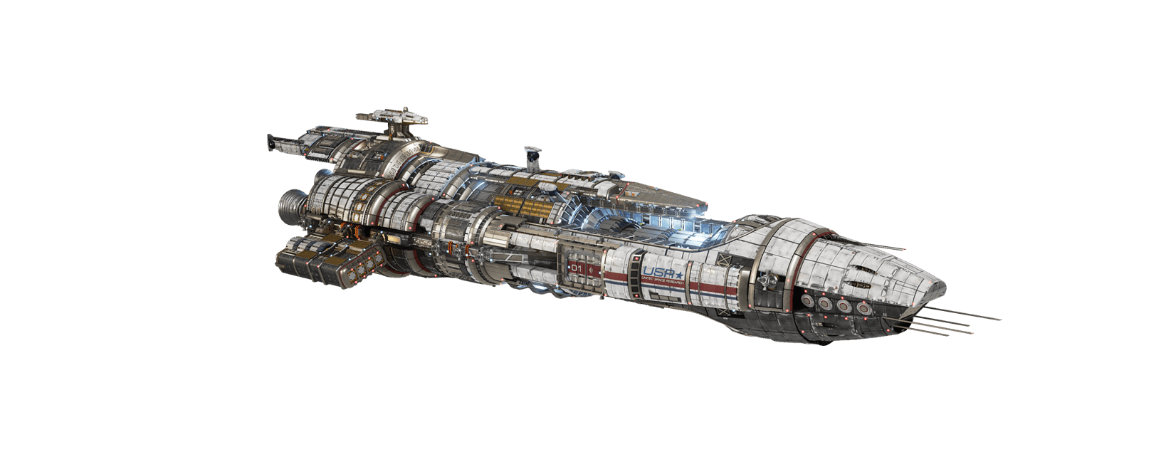
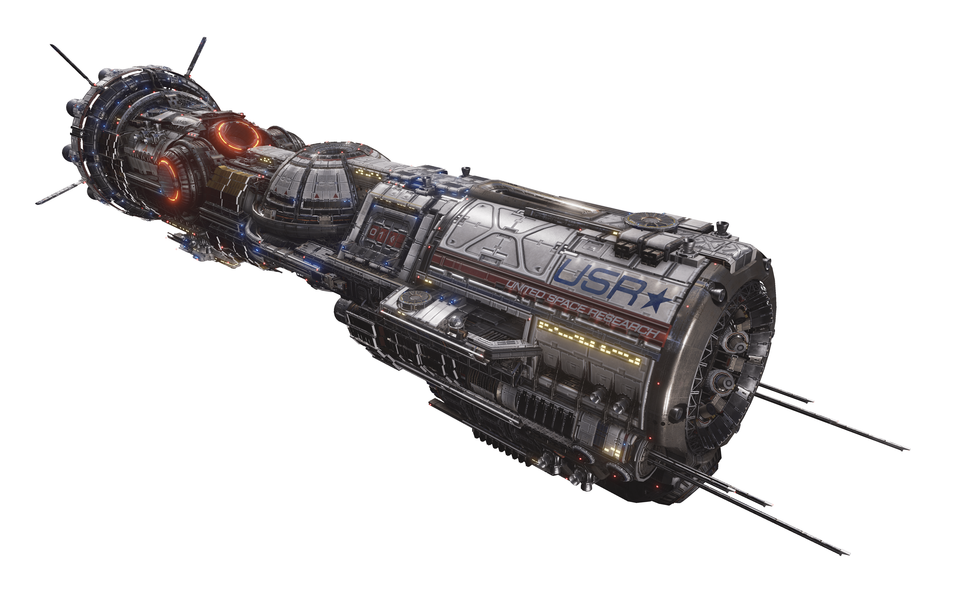
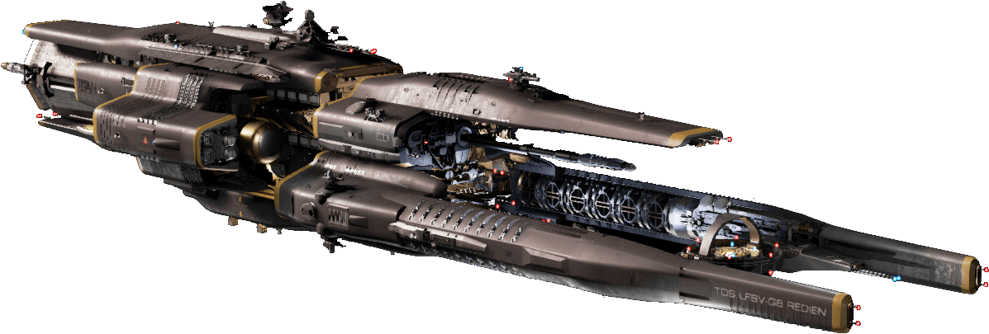
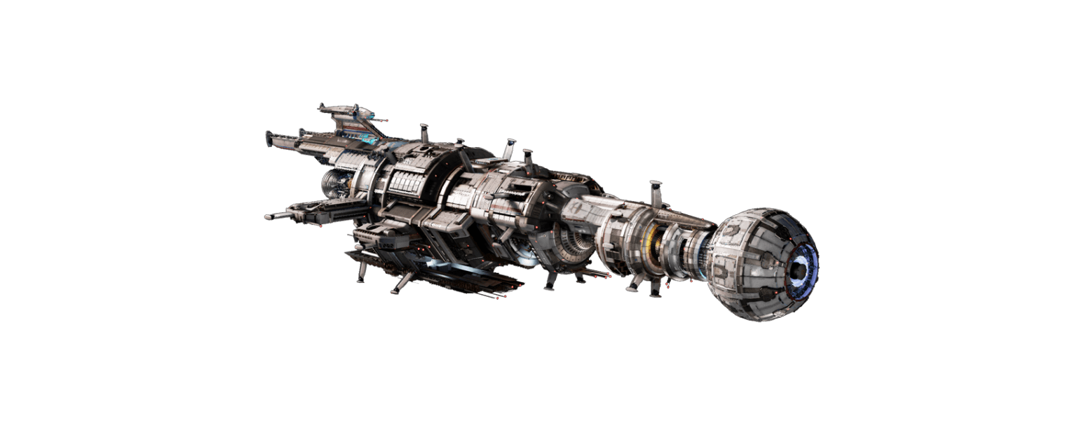
함종 - SPECIALIST
BASILISK
BLACK WIDOW
ENDEAVOR
EQUALISER
GHOST
SPECIALIST
Notes:
기본적인 메인 화면

Slide 11

DISPLACER
DISPLACER
적을 밀치는 능력으로 지점을 사수하고 교전거리를 제어할 수 있는 함선
76
48
65
51
9000
Base HP
588
SPEED
운용법 이동
장갑정보 열기
함선정보 열기
240,000 C
990 P
보통
리니어 캐논
디스플레이스 마커
리펄스
디스플레이스
디스플레이서 전투기
밝게 빛나는 4발의 투사체를 발사합니다.
사거리가 길며 빠르고 정확합니다.
빠른 투사체를 발사하여 적을 디스플레이스 능력의 대상으로 설정합니다.
범위 내 모든 적함을 밀쳐내는 충격파를 발산합니다.
에너지를 소모하여 디스플레이스 마커가 적용된 적함을 자함에서 멀어지는 방향으로 밀어냅니다.
8기로 구성된 전투기 편대는 자함이나 아군함을 방어하거나 표적을 향해 출격할 수 있습니다. 전투기 편대는 적 비행체나 적함과 자동으로 교전합니다.
Notes:
함선기본 정보

Slide 12
---
DISPLACER
적을 밀치는 능력으로 지점을 사수하고 교전거리를 제어할 수 있는 함선
76
48
65
51
함선정보 이동
9000
Base HP
588
SPEED
240,000 C
990 P
보통
디스플레이서는 좋은 중거리 공격함이자 근접전 특화 함선들의 강력한 카운터입니다.
디스플레이서는 멀리서 위치를 선점한 뒤 정확도가 높고 긴 사거리를 가진 주무장으로 원거리에서 적들을 제압할 수 있습니다.
뿐만 아니라 디스플레이서의 두 밀쳐내는 능력은 근접전 함선들의 전술을 봉인하거나 교전 중에 적의 진형을 무너뜨릴 수 있습니다.
하지만 디스플레이서의 능력들은 중장거리 특화 함선들에게는 무용지물이므로 교전 시 주의해야 합니다.
리니어 캐논
디스플레이스 마커
리펄스
디스플레이스
디스플레이서 전투기
밝게 빛나는 4발의 투사체를 발사합니다.
사거리가 길며 빠르고 정확합니다.
빠른 투사체를 발사하여 적을 디스플레이스 능력의 대상으로 설정합니다.
범위 내 모든 적함을 밀쳐내는 충격파를 발산합니다.
에너지를 소모하여 디스플레이스 마커가 적용된 적함을 자함에서 멀어지는 방향으로 밀어냅니다.
8기로 구성된 전투기 편대는 자함이나 아군함을 방어하거나 표적을 향해 출격할 수 있습니다. 전투기 편대는 적 비행체나 적함과 자동으로 교전합니다.
Notes:
함선 운용법

Slide 13
----
DISPLACER
적을 밀치는 능력으로 지점을 사수하고 교전거리를 제어할 수 있는 함선
76
48
65
51
함선정보 이동
9000
Base HP
588
SPEED
240,000 C
990 P
보통
디스플레이서는 좋은 중거리 공격함이자 근접전 특화 함선들의 강력한 카운터입니다.
디스플레이서는 멀리서 위치를 선점한 뒤 정확도가 높고 긴 사거리를 가진 주무장으로 원거리에서 적들을 제압할 수 있습니다.
뿐만 아니라 디스플레이서의 두 밀쳐내는 능력은 근접전 함선들의 전술을 봉인하거나 교전 중에 적의 진형을 무너뜨릴 수 있습니다.
하지만 디스플레이서의 능력들은 중장거리 특화 함선들에게는 무용지물이므로 교전 시 주의해야 합니다.
리니어 캐논
디스플레이스 마커
리펄스
디스플레이스
디스플레이서 전투기
밝게 빛나는 4발의 투사체를 발사합니다.
사거리가 길며 빠르고 정확합니다.
빠른 투사체를 발사하여 적을 디스플레이스 능력의 대상으로 설정합니다.
범위 내 모든 적함을 밀쳐내는 충격파를 발산합니다.
에너지를 소모하여 디스플레이스 마커가 적용된 적함을 자함에서 멀어지는 방향으로 밀어냅니다.
8기로 구성된 전투기 편대는 자함이나 아군함을 방어하거나 표적을 향해 출격할 수 있습니다. 전투기 편대는 적 비행체나 적함과 자동으로 교전합니다.
Notes:
함선 운용법

Slide 14
-----
DISPLACER
적을 밀치는 능력으로 지점을 사수하고 교전거리를 제어할 수 있는 함선
76
48
65
51
9000
Base HP
588
SPEED
운용법 이동
장갑정보 열기
함선정보 열기
240,000 C
990 P
보통
리니어 캐논
디스플레이스 마커
리펄스
디스플레이스
디스플레이서 전투기
밝게 빛나는 4발의 투사체를 발사합니다.
사거리가 길며 빠르고 정확합니다.
빠른 투사체를 발사하여 적을 디스플레이스 능력의 대상으로 설정합니다.
범위 내 모든 적함을 밀쳐내는 충격파를 발산합니다.
에너지를 소모하여 디스플레이스 마커가 적용된 적함을 자함에서 멀어지는 방향으로 밀어냅니다.
8기로 구성된 전투기 편대는 자함이나 아군함을 방어하거나 표적을 향해 출격할 수 있습니다. 전투기 편대는 적 비행체나 적함과 자동으로 교전합니다.
Notes:
함선기본 정보

Slide 15
WIP
SORRY!
BACK TO TITLE

Slide 16
END SCREEN
SHIP GUIDE
Notes:
함선 운용법

